Slide 1
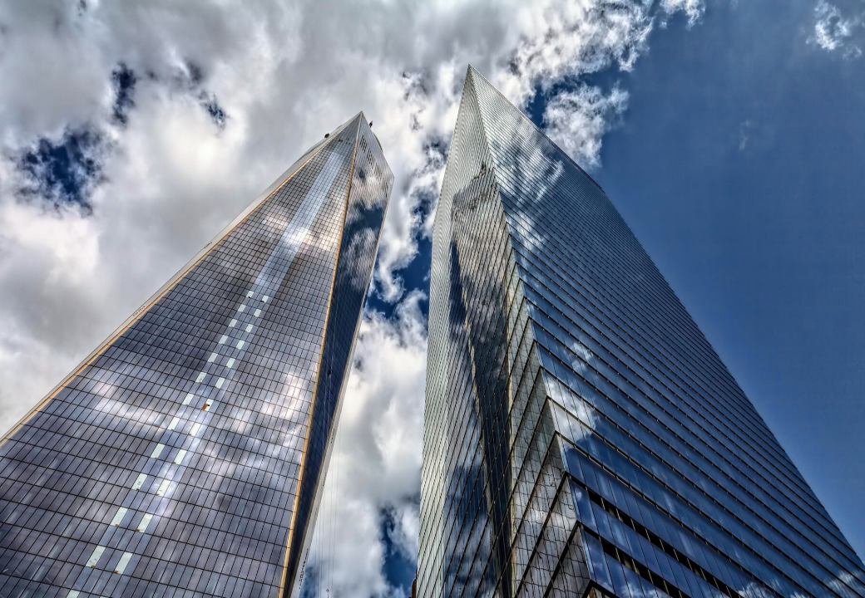
The 두꺼비 부동산
담당자: 이사 김정돈
연락처 : 010-2639-6946
팩스 : 0504-425-1151
이메일 : donjuang100@naver.com
주소 : 서울시 천호대로 111길 20

Slide 2
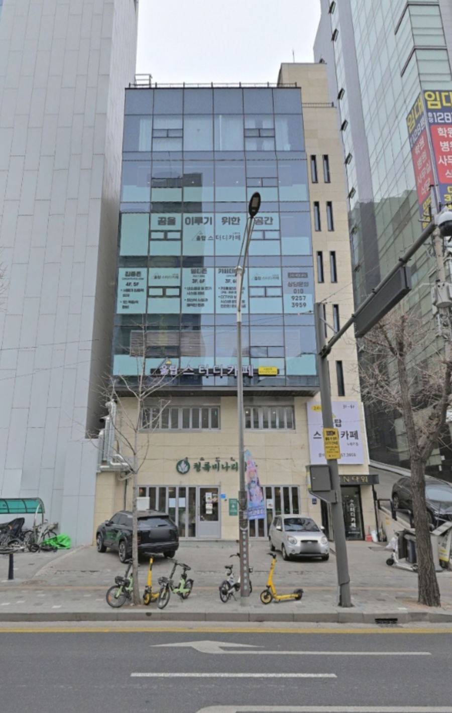
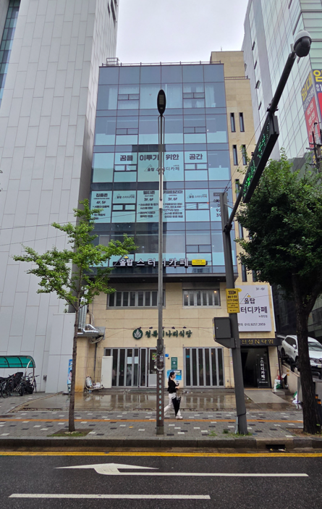
***본 매물은 The두꺼비부동산 전속매물입니다.***
건 물 개 요
소재지 | 주소 | 서울특별시 동작구 노량진동 54-8
 | 도로상황 | 전면 25m / 측면 5m / 후면 4m
토지정보 | 대지면적 | 248.00m² | 75.02평
 | 용도지역 | 일반상업지역
 | 공시지가(m²) | 15,450,000원 | 합계 | 3,831,600,000원
건물정보 | 연면적 | 877.62m² | 265.48평
 | 건축면적 | 128.54m² | 38.88평
 | 건폐율 | 55.65% | 용적률 | 294.9%
 | 규모 | B1 ~ 6F | 주차대수 | 0대
 | 준공년도 | 2004/01/15 | 승강기 | 1대
금융정보 | 매매가 | 140 억 | 수익률 | 3.56%
 | 평단가 | 18,661만원 | 평단가(연면적당) | 5,273만원
 | 보증금 | 50,000 만원 | 임대료 | 4,000 만원
* 토지이용계획확인원 및 건축물대장 기준 작성
◆ 노량진역(1,9호선) 도보 1분 거리 대로변 코너 입지
◆ 일반상업지역으로 신축·리모델링·중장기 활용성 높은 상업용 토지
◆ 노량진뉴타운 재개발 및 노량진역 일대 복합개발 기대감 보유
◆ 개발호재 영향으로 주변 상업용 건물 거래가 활발했던 핵심 수혜권
◆ 지하 1층이 실질적인 1층으로 활용 가능(지상 7층으로 활용중)
본 자료는 제 3자에게 무단복제, 유포, 변경하지 않는 것에 동의하는 전제로 귀사에게 제공합니다. 이를 위반할 경우 법적 책임을 질 수 있습니다.

Slide 3
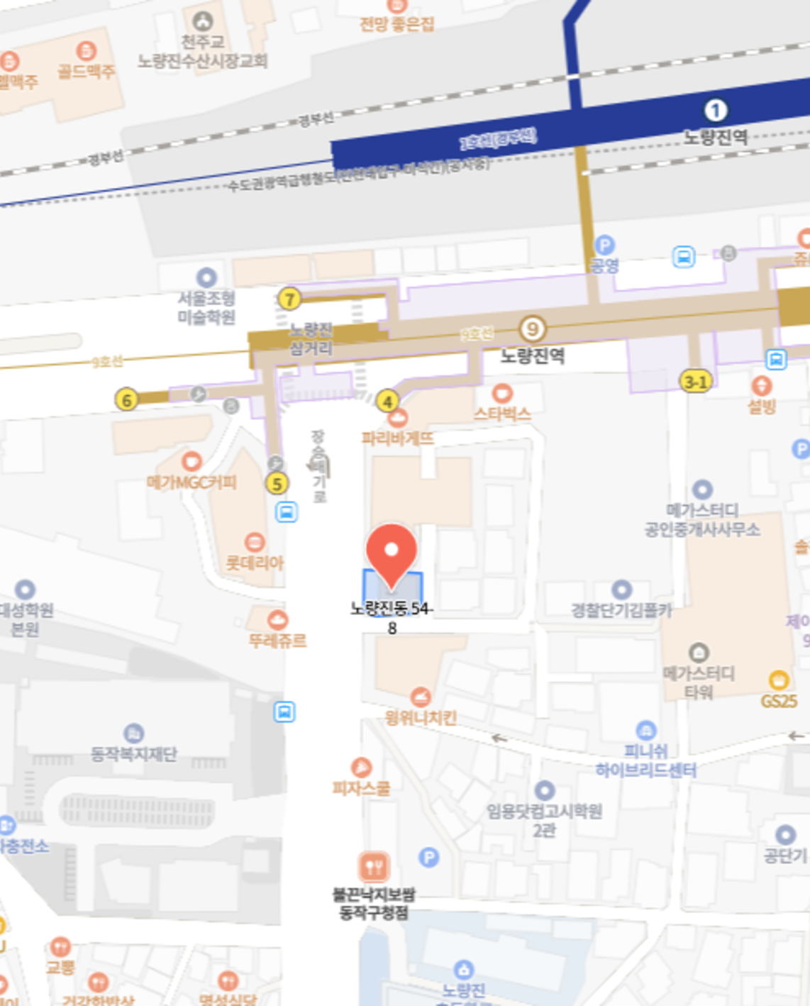
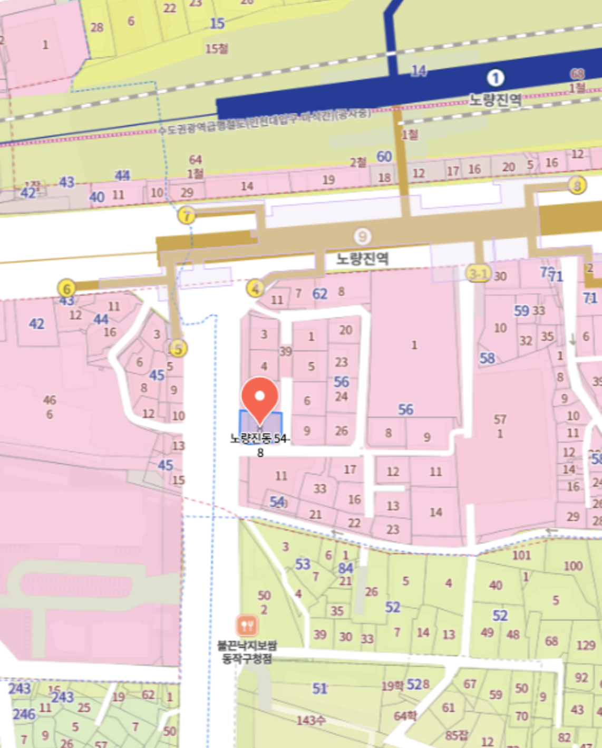
***본 매물은 The두꺼비부동산 전속매물입니다.***
위 치 도
본 자료는 제 3자에게 무단복제, 유포, 변경하지 않는 것에 동의하는 전제로 귀사에게 제공합니다. 이를 위반할 경우 법적 책임을 질 수 있습니다.

Slide 4
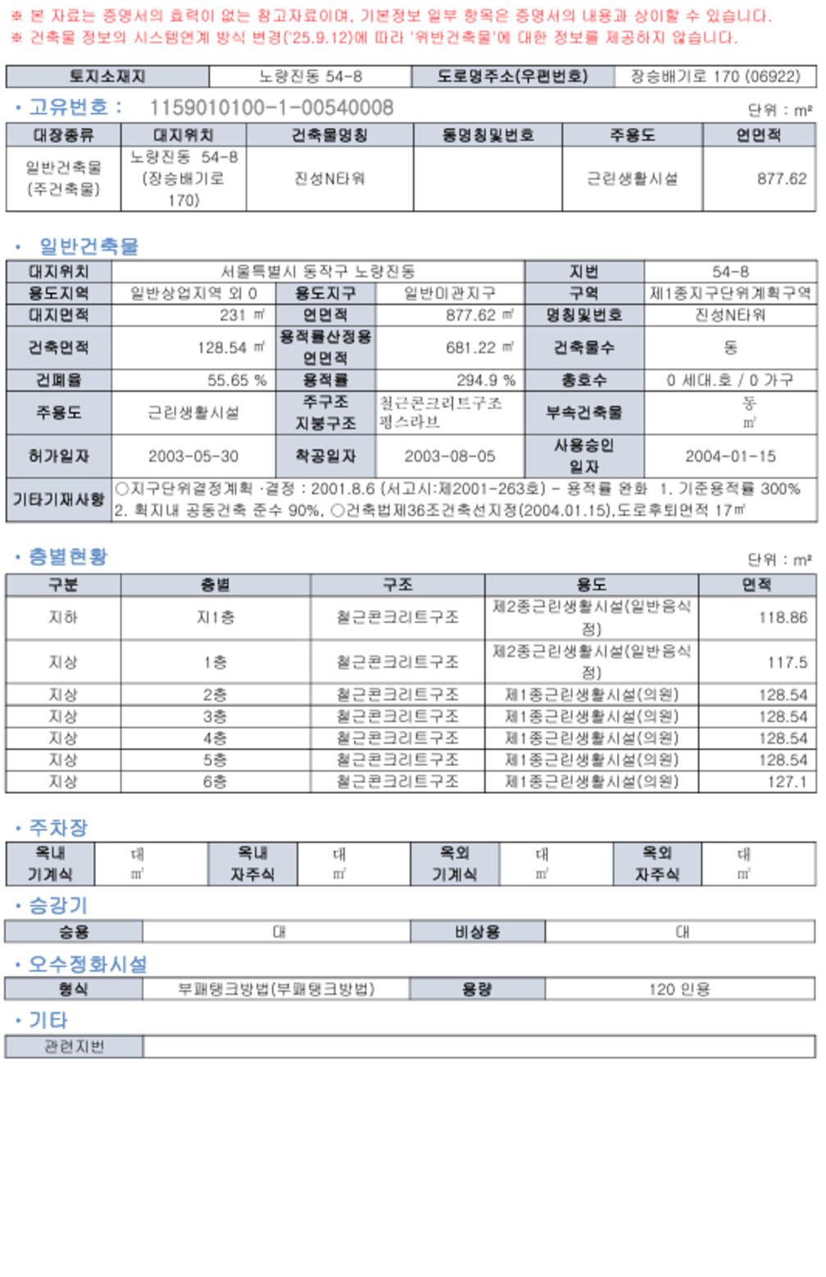
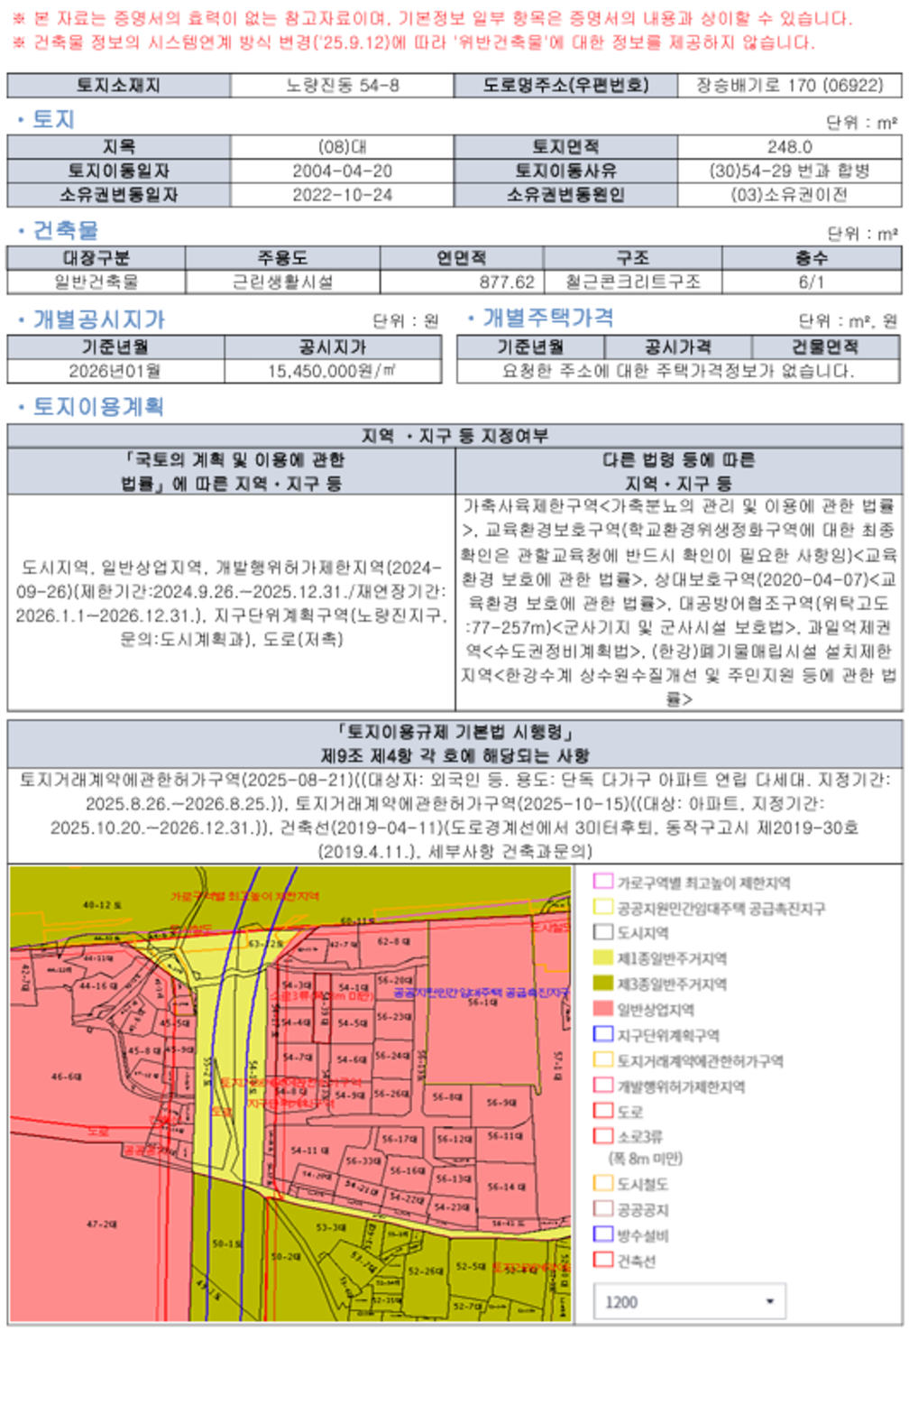
건 축 물 정 보
토 지 이 용 계 획
본 자료는 제 3자에게 무단복제, 유포, 변경하지 않는 것에 동의하는 전제로 귀사에게 제공합니다. 이를 위반할 경우 법적 책임을 질 수 있습니다.

Slide 5

성공적인 투자
The 두꺼비가 함께 하겠습니다

